Slide 1
降水時間に影響を及ぼす要因の調査
1190311 貝塚涼
1190319 楠田健太
1190328 汐見興明
1190347 長野寛司

Slide 2
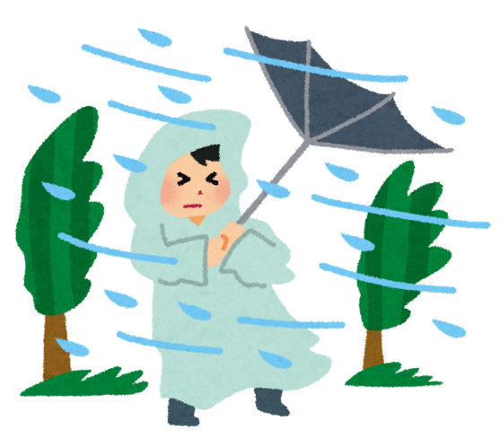
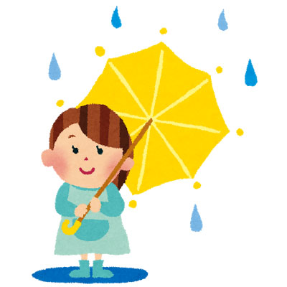
背景
降水量が多いほうが降水時間が短い？
ゲリラ豪雨・雲に含まれる水分の減少量
降水量が少ないほうが降水時間が短い？
小雨・雲に含まれる水分量が小さい
降水量の違いで降水時間に差があるのか気になる

Slide 3
目的
降水量は降水時間に影響を及ぼすか調査
影響を及ぼす場合
降水時間が予測可能
影響がない場合
降水時間が予測不可能

Slide 4
方法
降水量は降水時間に影響を及ぼすか調査するため, 分散分析を利用
使用する変数
降水時間・降水量(0~5mm, 5~10mm, 10mm~)
降水時間を従属変数，降水量を独立変数とし 1要因3水準分散分析

Slide 5
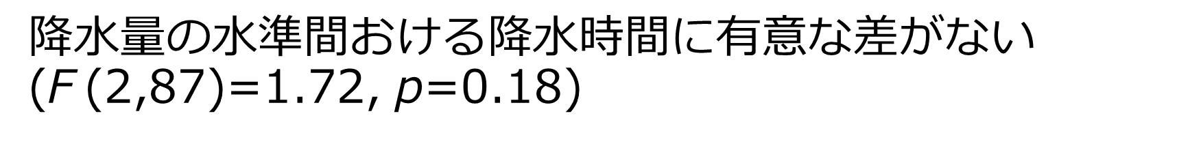
結果
降水量の水準間おける降水時間に有意な差がない(F (2,87)=1.72, p=0.18)
分散分析結果
 | 平方和 | 自由度 | 平均平方 | F値 | p値 | 判定
群間 | 218171.49 | 2 | 109085.74 | 1.72 | 0.18 | ns
群内 | 5509074.57 | 87 | 63322.70
全体 | 5727246.06 | 89 | 64351.08
⇒降水量は降水時間に影響を及ぼさない

Slide 6
考察
分散分析の結果，降水量の違いによる 降水時間の予測は不可能
降水時間に影響を及ぼす要因が存在するか
調査するために重回帰分析を利用

Slide 7
重回帰分析の方法
使用する変数
降水時間・降水量・風速・温度
降水時間を従属変数，降水量・風速・温度を独立変数とし重回帰分析

Slide 8
重回帰分析の結果(1/3)
降水量の偏回帰係数に有意な差(p<.05)
重回帰分析結果
独立変数 | 偏回帰係数 | 標準誤差 | t値 | P値 | 判定
降水量 | 13.26 | 5.58 | 2.38 | 0.03 | *
風速 | -4.79 | 6.17 | -0.78 | 0.45 | ns
気温 | -1.13 | 1.74 | -0.65 | 0.52 | ns
切片 | 52.86 | 33.96 | 1.56 | 0.13 | ns
降水時間=52.86+13.26×降水量＋(-4.79)×風速+(-1.13)×気温

Slide 9
重回帰分析の結果(2/3)
降水時間と降水量に正の相関
相関係数r=0.14
降水時間
平均降水量
降水時間と降水量に関する対散布図と回帰直線

Slide 10
重回帰分析の結果(3/3)
降水量は降水時間に影響を及ぼす要因
降水量が増加すると降水時間も増加
風速と気温は降水時間に影響を及ぼさない

Slide 11
分散分析・重回帰分析の結果
分散分析
降水量の違いによる降水時間が有意でない(p=.18)
重回帰分析
降水量の違いによる降水時間が有意である(p=.03)
矛盾

Slide 12
分散分析・重回帰分析の効果量
分散分析の効果量η_{G}²
η_{G}² = 0.0381(効果量：低)
重回帰分析の効果量(自由度修正済み)R²
R² = 0.11(効果量：中)
重回帰分析の方が効果量が高い

Slide 13
考察
分散分析の効果量が低い
分散分析の際に第二種の誤りが生じた可能性
検定力を向上させるための方法
適切なサンプリングサイズを取る
要因と水準の再設計
外れ値の探索を行ない，除外・変換を行なう

